Slide 1
Din ve devlet ilişkileri bağlamına kavramsal netlik açısından bakış

Slide 2
Kavramsal netlik çalışmasına esas olan malzeme
Prof. Dr. Ahmet AKBULUT’un “Hz. Muhammed Sonrası İlk Siyasi Krizin Teoloji Yansımaları” (2006: ss.****** Kohlhammer) adlı makalesinden elde edilmiş ve bir kurulum gerçekleştirilmiştir.
Amaç, Siyaset ve Din ilişkisinin tarih içindeki serüvenini kelami açıdan analiz ederek öğrenme ortamına taşımada anlam bağlarını çözebilme becerisi geliştirmektir.

Slide 3
Allah’ın insanlık tarihine müdahalesi
Yüce Allah, Miladi VII. yüzyılın başlarında mesajını göndererek insanın tarihine müdahalede bulunmuştur
Mesajın sahibi Allah
Muhatabı birey olarak insan
İnsanlığa bildirmek üzere görevlendirilen Hz. Muhammed’dir
1

Slide 4
İlahi mesaj
İnsanın yeryüzündeki egemenliğini ve sorumluluğunu vurgular,
Sorunlarla baş etme de aklını kullanması gerektiğini bildirir.
2

Slide 5
İnsanın egemenliği/ sorumluluğu
İnsan, egemenliğini kullanma biçiminden Tanrı’ya karşı sorumludur.
3

Slide 6
Hz. Muhammed’in görevi
Bu mesajların rehberliği doğrultusunda hareket etmek
Allah’ın gönderdiği mesajları olduğu gibi insanlara bildirmek
4

Slide 7
Müslüman nesillerin hatası
Din-Siyaset ilişkisi
Peygamberin konumu
5

Slide 8
Hz. Muhammed’in ilk siyasi eylemi
Hz. Muhammed’in yaptığı ilk siyasi eylem, Medine’de yaşayanları bir anayasa etrafında toplamaktı.
6

Slide 9
İlk yazılı anayasanın tarafları
Muhacir
Ensar
Yahudi Kabileler
7

Slide 10
Hz. Muhammed’in liderliği
Siyasi Liderlik
Dini Liderlik
8

Slide 11
Hz. Peygamberin rolleri
Peygamber
Başkan
9

Slide 12
İlk siyasi kriz
Müslümanlarda ilk siyasi kriz, Hz. Muhammed’in ölümüyle başladı
DEVLET BAŞKANLIĞI
PEYGAMBERLİK
10

Slide 13
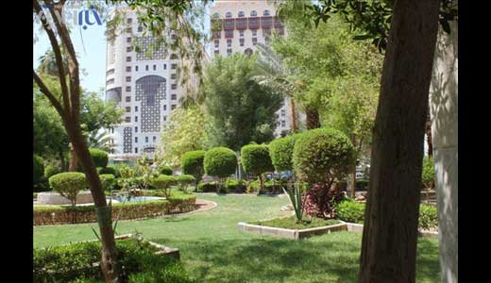
İlk halife seçimi
Ensar, Medine Devleti’nin başına kendilerinden birini seçmek için Beni Saide Gölgeliği’nde toplandı.
Ensar’ın halife seçmek için toplandığını haber alan Hz. Ebu Bekir, Ömer ve Ebu Ubeyde Beni Saide’ye geldiler.
11

Slide 14
unvan sorunu
Müslüman devletinin başına getirilen Hz. Ebu Bekir’e “Halifetu’r-Rasûl” unvanı verilmesi.
12

Slide 15
Vasiyet sistemi
Beni Saide’de hilafet makamını Hz. Ebu Bekir ile ele geçiren Kureyş aristokrasisi devlet başkanlığı işini tehlikeye atmamak için vasiyet sistemini devreye koydu,
Hz. Ebu Bekir, kendinden sonrası için Hz. Ömer’in halife olmasını vasiyet etti,
13 A

Slide 16
Kureyş aristokratlarından altı kişi
Abdurrahman b. Avf
Ali b. Ebi Talib
Osman b. Affan
Talha b. Ubeydullah
Zübeyr b. Avvam
Sad b. Ebi Vakkas
Ensar
Diğer
kabileler
13 B

Slide 17
Hz. Osman dönemi
Hz. Ömer’in şurası, Hz. Osman’ı devletin başına getirdi.
Uygulamaları Müslüman halk tarafından tepki gördü.
Değişik vilayetlerde halk, halifenin görevden çekilmesi için gösteriler yaptı.
Çeşitli vilayetlerden isyancılar başkent Medine’ye gelerek Hz. Osman’ı görevden uzaklaştırmak için kuşattılar.
.
14

Slide 18
sonuç
Din- Eğitim İlişkisi,
Neye inanıyorum?
Ne yapıyorum?
Niçin

